Slide 1
Тема презентации
«Чтение и разучивание потешек и чистоговорок»
Подготовила: воспитатель группы №9 Колганова О.С.
Цель: Активизация словаря путем привлечения детей к проговариванию чистоговорок и потешек.
Воспитывать выразительность речи, упражнять детей в четком произношении звуков.

Slide 2
Дождик, дождик! Не дожди! Дождик, дождик, Подожди! Дай дойти до дому Дедушке седому!

Slide 3
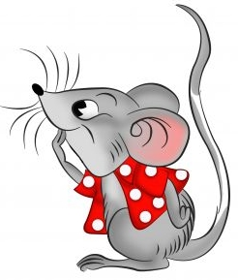
И качался В гамаке Черный кот На чердаке.
Тише шыши, кот на крыше.
Зашумите - он услышит.

Slide 4
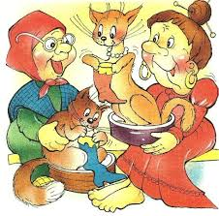
На опушке в избушке Живут старушки- болтушки. У каждой старушки лукошко. В каждом лукошке кошка. Кошки в лукошках Шьют старушкам сапожки.

Slide 5
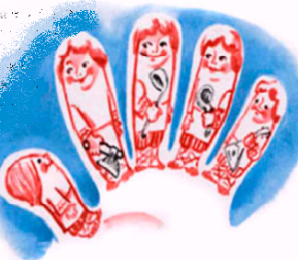
Братцы.
Идут четыре брата
Навстречу старшему.
— Здравствуй, большак! —– говорят.
— Здорово, Васька — указка,
Гришка – сиротка
Мишка – середка.
Да крошка Тимошка.
Соединяют большой палец одной руки с другими пальцами по очереди.

Slide 6
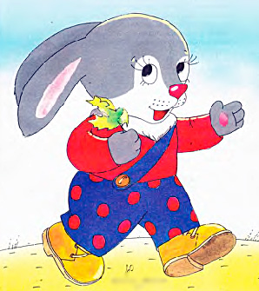
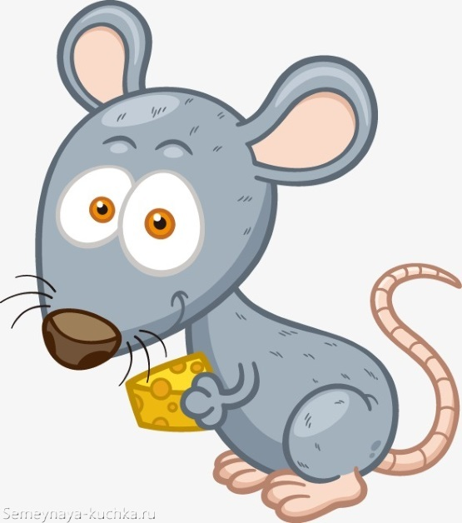
ЗАЙКА
- Зайка-зайка, ты куда?
- Еду к деткам в города!
- А зачем? Там будешь жить?
- Буду с детками дружить!
МЫШКА И ХЛЕБУШЕК
Мышка лапками стучит:
- Где тут хлебушек? - кричит.
- Мне оставьте на ночь корку!
Отнесу я деткам в норку.

Slide 7
ПТИЧКИ
Хлеб и крошки
На окошке -
Прилетайте, птички, к нам!
Клюйте, птички, понемножку,
И летите к облакам!

Slide 8
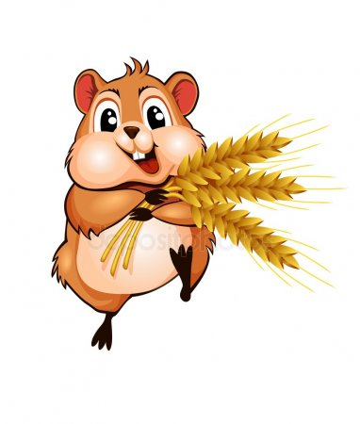
ХОМЯЧОК
Хомячок, хомячок,
За щекою сундучок!
Там орешки, там зерно,
Будет на зиму оно!

Slide 9
На лугу, на лугу
Стоит миска творогу,
Прилетели две тетери
Поклевали
Улетел .

Slide 10
Нам водичка - добрый друг,
Скажут детки все вокруг.
Мы на руки все польем,
- А потом играть пойдем.
Говорим тебе - спасибо,
Ты даешь ребятам силу.

Slide 11
Жили-были сто ребят,
Все ходили в детский сад.
Все садились за обед,
Все съедали сто котлет.
Все потом ложились спать.
Начинай считать опять

